Slide 1

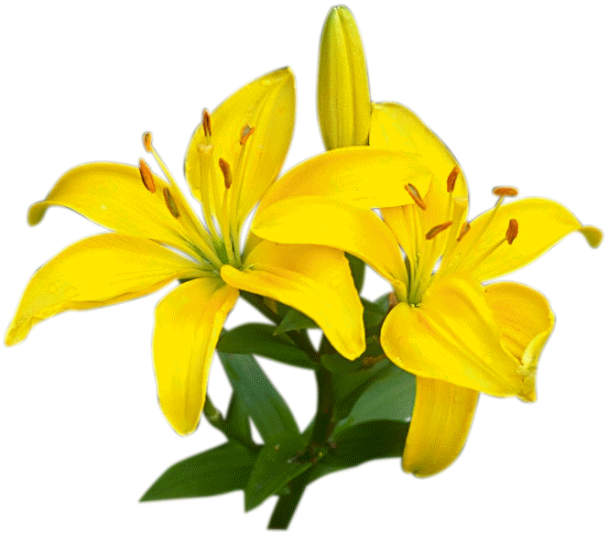

CHỦ ĐỀ 7: TÍNH CHẤT TỪ CỦA CHẤT
BÀI 14
NAM CHÂM

Slide 2

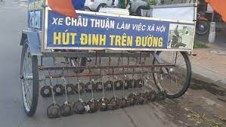

Để thu gom các vật sắc nhọn bằng sắt do nạn “đinh tặc” rãi trên đường người ta đã làm gì để thu gom chúng một cách dễ dàng?
Người ta gắn các thanh nam châm sát mặt đường để chúng dễ dàng hút được các vật sắc nhọn bằng sắt

Slide 3
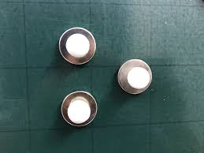
Vì sao ta có thể đính một bức tranh lên bảng?

Slide 4
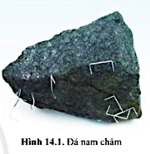
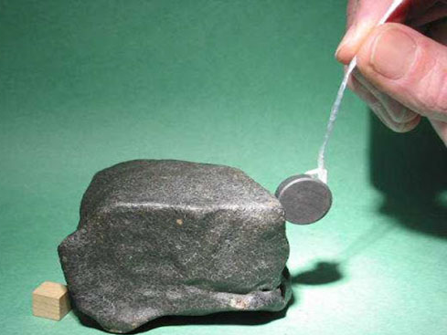
Lấy các ví dụ cụ thể về nam châm trong đời sống mà các em đã thấy ?

Slide 5
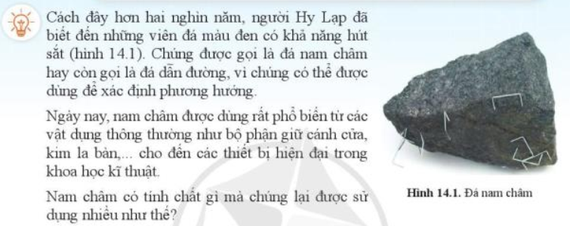

Slide 6
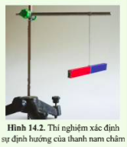
I. Sự định hướng của thanh nam châm.
BÀI 14: NAM CHÂM.
Thí nghiệm 1: quan sát hình 14.2 SGK và thực hiện phiếu học tập số 1
+ Treo thanh nam châm bằng một đoạn dây mảnh vào một giá đỡ sao cho nam châm không chịu lực tác dụng bên ngoài.
+ Khi thanh nam châm nằm yên, đánh dấu lại hướng trục dài của nó.
+ Xoay thanh nam châm lệch khỏi hướng vừa xác định, buông tay. Khi nam châm đã nằm yên trở lại, xác định xem nó có nằm theo hướng như ban đầu hay không.

Slide 7
I. Sự định hướng của thanh nam châm.
- Khi được để tự do, thanh nam châm nằm dọc theo hướng nam bắc địa lí.
+ Đầu nam châm hướng về phía cực bắc của trái đất gọi là cực từ bắc, kí hiệu là N (tô màu đỏ).
+ Đầu nam châm hướng về phía cực nam của trái đất gọi là cực từ nam, kí hiệu là S (tô màu xanh).

Slide 8
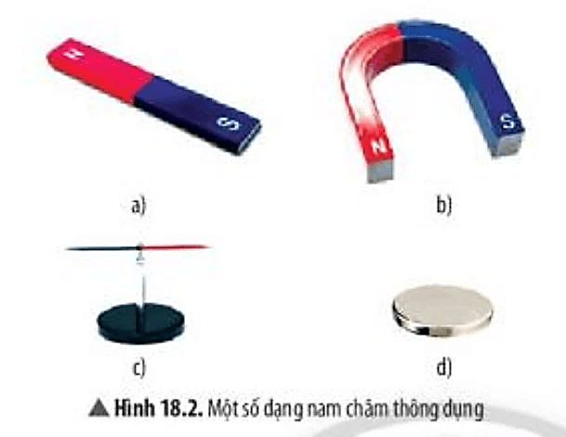
Đọc tên các nam châm có trong hình vẽ?
- Khi khoa học công nghệ phát triển, con người đã nghiên cứu bản chất của nam châm và tạo ra nam châm có kích thước và hình dạng khác nhau: nam châm thẳng, nam châm chữ U, kim nam châm, ……..

Slide 9
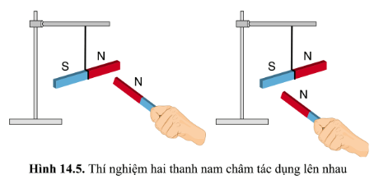
II. Nam châm tác dụng lên vật làm từ các vật liệu khác nhau
1. Nam châm tác dụng lên nam châm
b. Tiến hành:
1. Treo nam châm A lên giá đỡ bằng sợi dây mảnh.
2. Khi nam châm A nằm cân bằng:
- Đưa cực từ Bắc của nam châm B lại gần cực từ Bắc của nam châm A.
- Đưa cực từ Nam của nam châm B lại gần cực từ Bắc của nam châm A
a. Dụng cụ:
- 2 thanh nam châm thẳng (đánh dấu A, B)
- Giá đỡ
- Sợi dây mảnh

Slide 10
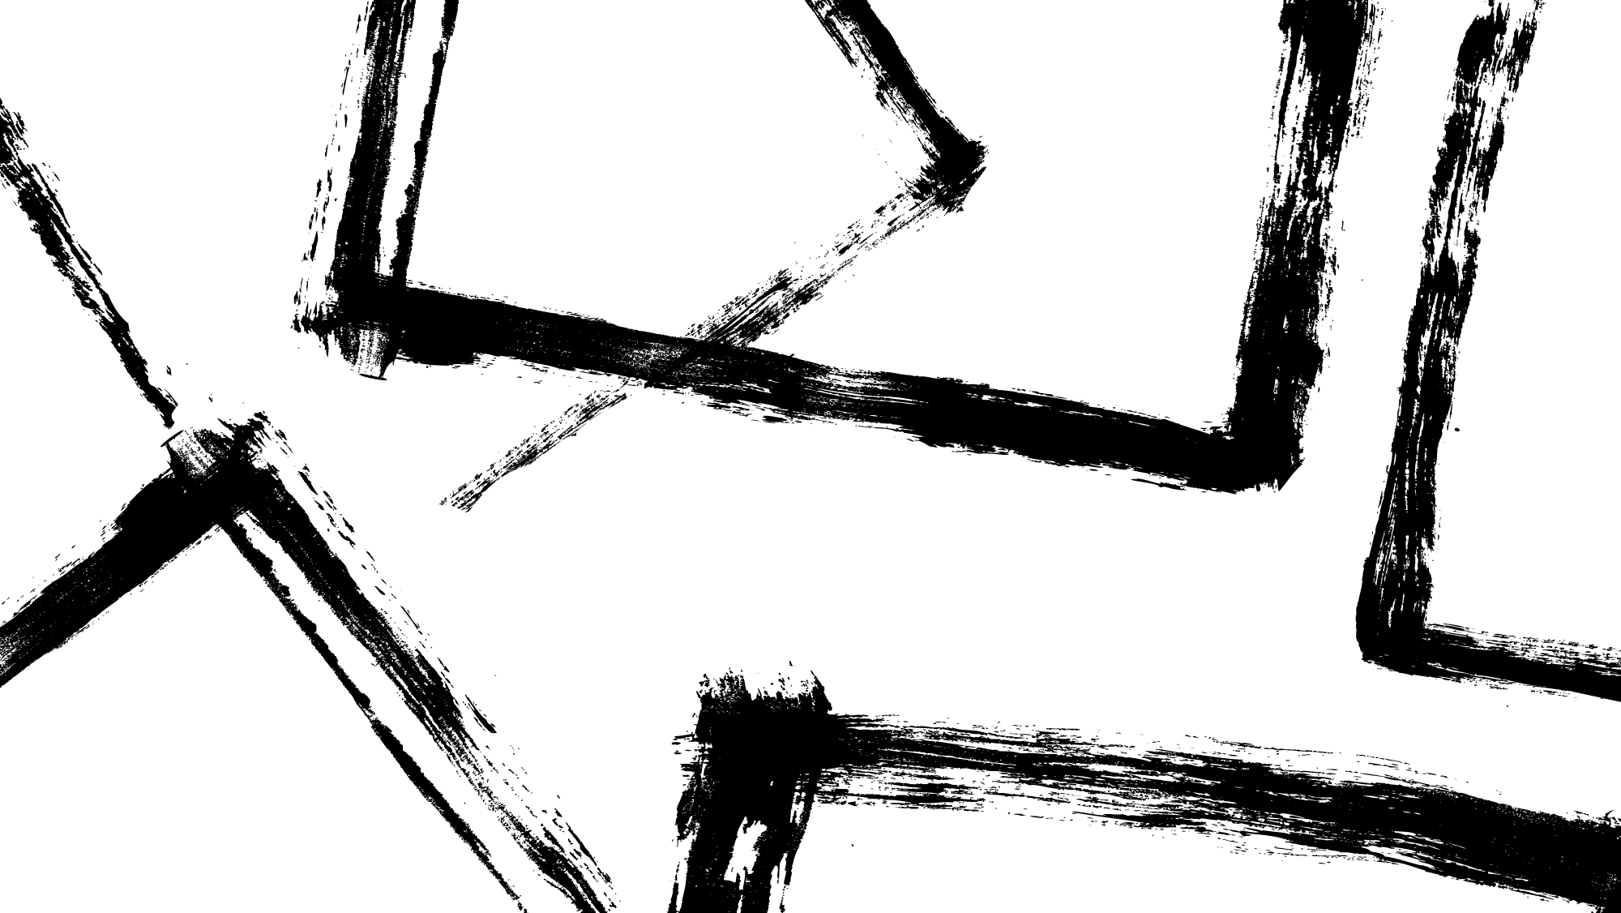
PHIẾU HỌC TẬP SỐ 2
Bảng 1
1) Nam châm tác dụng lên nam châm khác như thế nào?
…………………………………………………………………………………………………………………………………………………………………………………………………………………………………………………………………………………………………………
Cực từ của nam châm | Đẩy nhau | Hút nhau
Các cực cùng tên
Các cực khác tên

Slide 11
II. Nam châm tác dụng lên vật làm từ các vật liệu khác nhau
1. Nam châm tác dụng lên nam châm
Kết luận
- Khi đưa cực từ của hai nam châm lại gần nhau:
Các cực từ cùng tên thì đẩy nhau;
Các cực từ khác tên thì hút nhau.
- Lực từ là lực hút hoặc đẩy giữa các thanh nam châm

Slide 12
II. Nam châm tác dụng lên vật làm từ các vật liệu khác nhau
2. Nam châm tác dụng các vật
Nam châm tác dụng lên tất cả các vật hay chỉ 1 vài vật?
b. Tiến hành:
1. Lần lượt đưa các từ cực của nam châm lại gần mỗi vật.
2. Ghi các kết quả vào phiếu học tập số 3
3. Trả lời câu hỏi số 2
a. Dụng cụ:
- 1 thanh nam châm thẳng
- Các vật dụng: cục tẩy, quyển vở, chìa khóa, kẹp giấy, bút chì

Slide 13
Bảng 2
PHIẾU HỌC TẬP SỐ 3
Vật dụng | Tương tác với nam châm |  | Vật liệu tương ứng
 | Có | Không
Cục tẩy |  |  | Cao su
Quyển vở |  |  | Giấy
Chìa khoá |  |  | Đồng
Kẹp giấy |  |  | Sắt
Bút chì |  |  | Gỗ
2) Nam châm tác dụng lên các vật khác như thế nào?
……………………………………………………………………………………………………………………………………………………………………………………………………………………………………………....

Slide 14
II. Nam châm tác dụng lên vật làm từ các vật liệu khác nhau
2. Nam châm tác dụng lên các vật
Kết luận
Nam châm hút được các vật làm bằng vật liệu từ: sắt, thép, niken, coban....;
Nam châm hầu như không hút các vật được làm từ đồng, nhôm và các kim loại không thuộc vật liệu từ.

Slide 15
HOẠT ĐỘNG 3:
LUYỆN TẬP

Slide 16
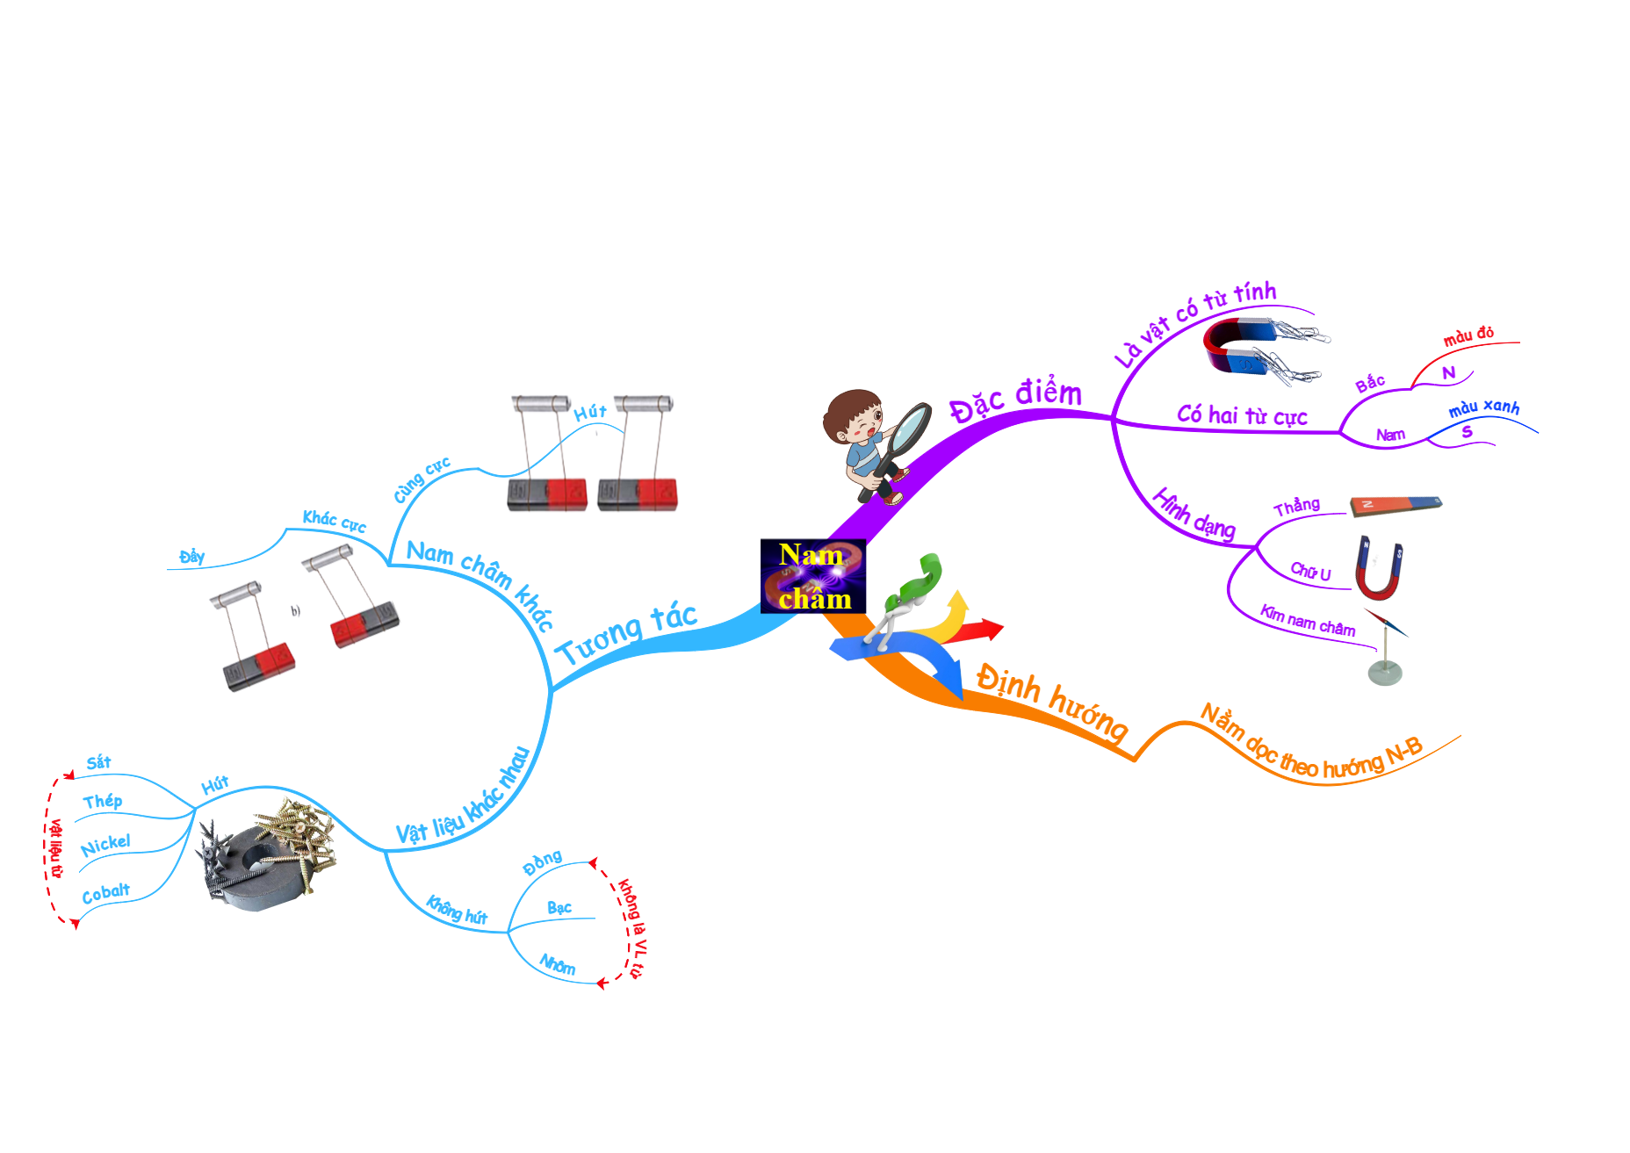
HOẠT ĐỘNG 2:
HÌNH THÀNH KIẾN THỨC

Slide 17
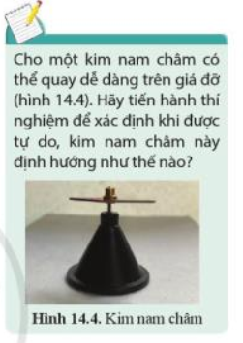
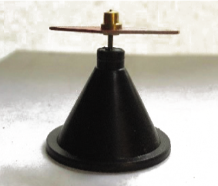
LUYỆN TẬP 1
Khi được tự do, kim nam châm này nằm dọc theo hướng địa lí nam bắc. Cực từ bắc của nam châm hướng về phía cực Bắc của Trái Đất, cực từ nam của nam châm hướng về phía cực Nam của Trái Đất.

Slide 18
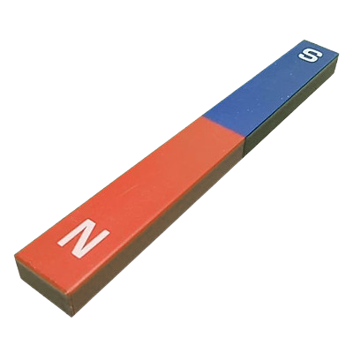
LUYỆN TẬP 2
Có 2 thanh nam châm giống hệt nhau, ở thanh A có chỉ rõ tên các cực từ, ở thanh B chưa có tên các cực từ. Làm thế nào để biết tên các cực từ ở thanh B?
A
B
Hút
Đẩy
N
S
S
N

Slide 19
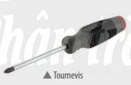
Luyện tập 3
a. Có 1 chiếc kim khâu bị rơi trên thảm, khó tìm thấy bằng mắt thường. Em hãy nêu 1 cách để nhanh chóng tìm ra chiếc kim?
b. Vì sao người ta lại chế tạo các đầu của cái vặn đinh ốc (tournevis) có từ tính?
a :Lấy một thanh nam châm đưa lại gần xung quanh miếng thảm, khu vực nào bị nam châm tương tác thì khu vực đó có chiếc kim.
b: Do các con ốc rất nhỏ nên người ta chế tạo đầu của vặn đinh ốc có từ tính để đầu của vặn đinh ốc hút được các con ốc, từ đó con ốc không bị rơi và sử dụng tournevis xoáy ốc vào các bộ phận dễ dàng hơn.

Slide 20
HOẠT ĐỘNG 4:
VẬN DỤNG

Slide 21
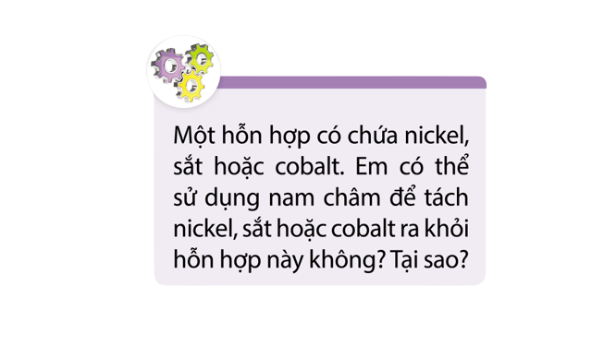
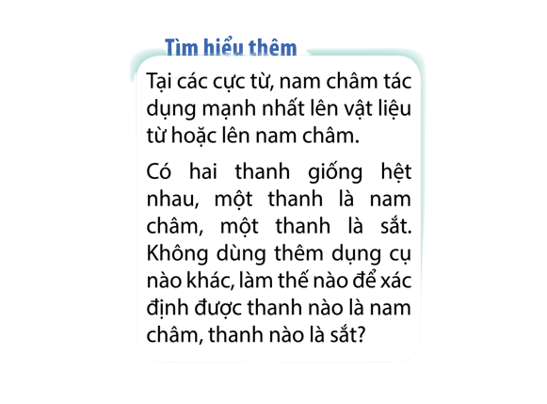
HOẠT ĐỘNG 3:
LUYỆN TẬP
Tổ 1+2
Tổ 3 + 4

Slide 22
Tổ 1+2
Giả sử thanh A là nam châm, thanh B là sắt. Đưa một đầu của thanh A lại gần trung điểm (điểm chính giữa) của thanh B nếu:
+ Thanh A và thanh B hút nhau mạnh thì chứng tỏ điều giả sử là đúng. Vì ở 2 đầu cực của nam châm tác dụng mạnh lên các vật liệu từ hoặc lên nam châm.
+ Thanh A và thanh B hút nhau rất yếu chứng tỏ thanh A phải là sắt, thanh B là nam châm. Vì thanh B là nam châm nên tại các cực từ nam châm tác dụng mạnh nhất còn ở điểm chính giữa của nó thì tác dụng lên các vật liệu từ hoặc lên nam châm rất yếu.

Slide 23
Tổ 3+4
Vì cả ba chất này đều bị nam châm hút.
Do đó, có thể tách cả ba chất ra cùng một lúc, nhưng không thể tách riêng biệt từng chất.

Slide 24


